Slide 1
PROJECT REACT

Slide 2
Nhóm react
PHẠM VĂN NHẬT
DƯƠNG TẤN THẠNH

Slide 3
NỘI DUNG
KIẾN THỨC CƠ BẢN
KIẾN THỨC NÂNG CAO

Slide 4
KIẾN THỨC CƠ BẢN
JSX (JavaScript XML): JSX là một phần mở rộng cú pháp của JavaScript, cho phép viết các cấu trúc giao diện người dùng một cách rõ ràng và dễ đọc hơn. Ví dụ:
const element = <h1>Xin chào, thế giới!</h1>;

Slide 5
Props
Props (Properties): Props là cách truyền dữ liệu từ component cha đến component con trong React. Điều này cho phép tái sử dụng và tuần tự hóa các thành phần giao diện
. Ví dụ:
function Welcome(props) {
return <h1>Xin chào, {props.name}</h1>;
}
const element = <Welcome name="Người dùng" />;

Slide 6
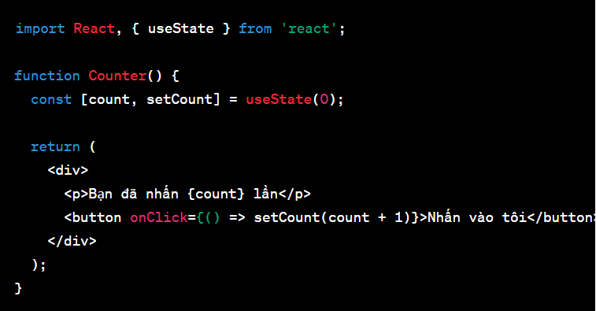
State:
State: State là dữ liệu có thể thay đổi trong một component React và khi state thay đổi, giao diện cũng sẽ cập nhật để phản ánh những thay đổi đó. Đây là một trong những yếu tố quan trọng để tạo ra các ứng dụng tương tác.

Slide 7
Hooks
Hooks: Hooks là các hàm cho phép bạn sử dụng state và các tính năng React khác trong các function components.”useState” là một trong những hooks phổ biến nhất để quản lý state trong function components.

Slide 8
KiếN thức năng cao
Redux: Redux là một thư viện quản lý trạng thái cho ứng dụng JavaScript, thường được sử dụng cùng với React. Nó tạo ra một store chứa toàn bộ trạng thái của ứng dụng và cung cấp một cách thức để cập nhật và truy cập trạng thái này một cách dễ dàng và dễ kiểm soát.

Slide 9
API
API (Application Programming Interface): API là cách mà các ứng dụng giao tiếp với nhau. Trong ngữ cảnh của React, API thường đề cập đến việc gửi các yêu cầu HTTP để lấy hoặc gửi dữ liệu từ và đến các dịch vụ web.

Slide 10
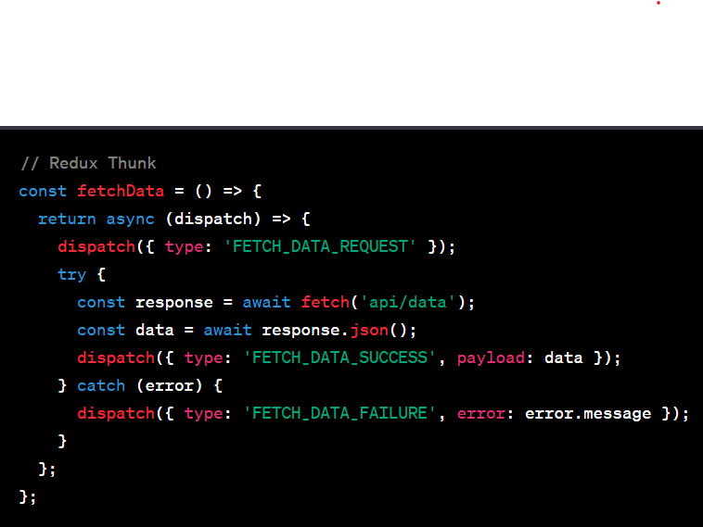
Cách làm việc giữa React và API thường bao gồm các bước sau:
Tạo các action creators trong Redux để gửi yêu cầu lấy dữ liệu từ API.
Sử dụng Redux Thunk hoặc Redux Saga để xử lý các action creators này. Ví dụ:

Slide 11
Các reducers trong Redux sẽ xử lý các action để cập nhật trạng thái của ứng dụng dựa trên dữ liệu trả về từ API.
Trong các components của React, sử dụng các kết quả từ Redux store để hiển thị dữ liệu và trạng thái cụ thể cho người dùng.

Slide 12
BẢNG PHÂN CÔNG CÔNG VIỆC
Tên | Công việc
Phạm Văn Nhật | Giao diện và chức năng home, foods,cart, Tìm thông tin thuyết trình
Dương Tấn Thạnh | Giao diện và chức năng Login, api login, đăng kí, contact, làm slide thuyết trình.

Slide 13
THANK YOU

